Slide 1


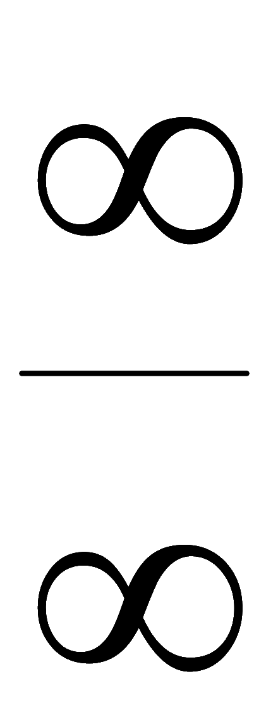







第三节
第三章
洛必达法则
一、
型未定式
二、
型未定式
三、其他未定式
机动 目录 上页 下页 返回 结束

Slide 2
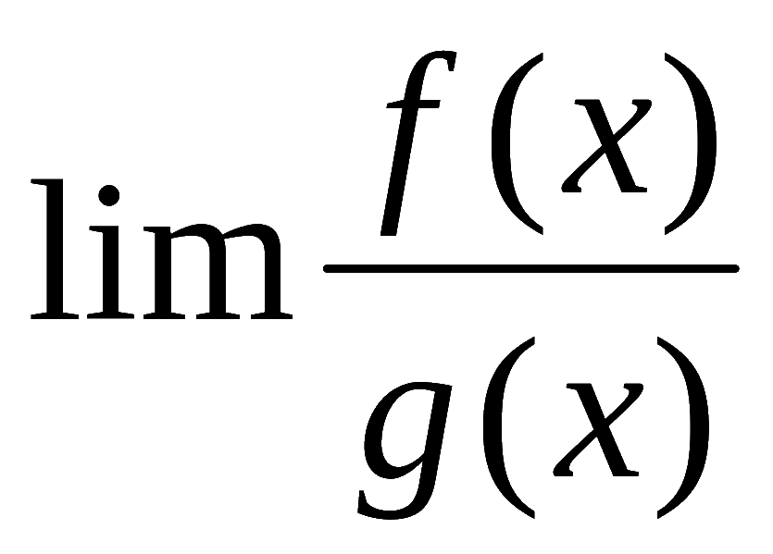
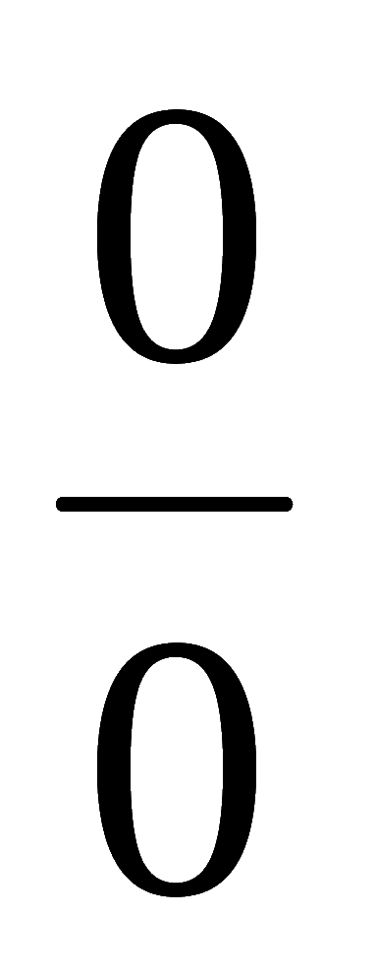
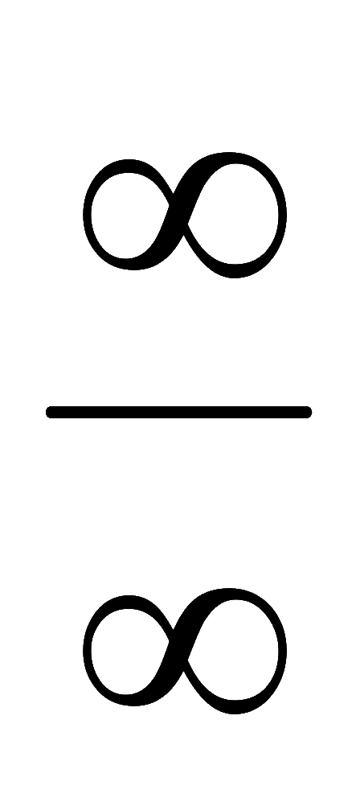
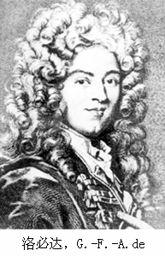
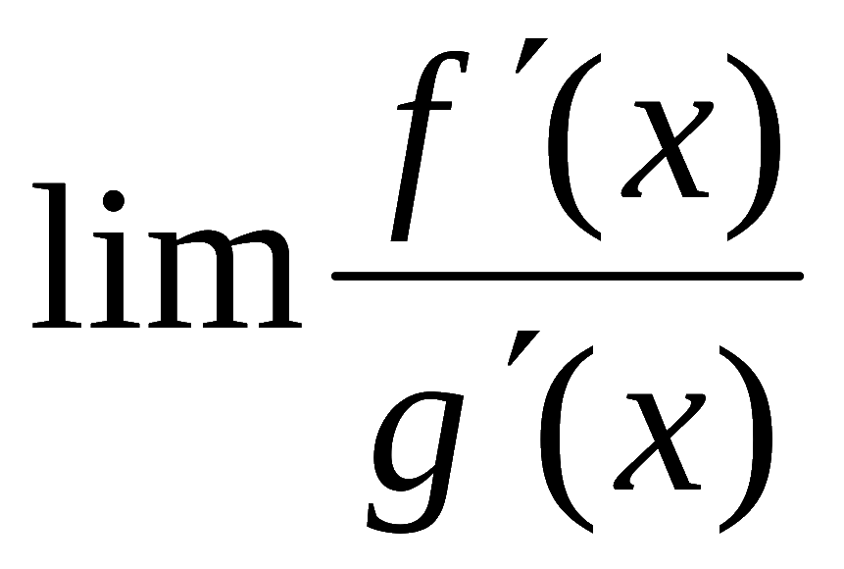
函数的性态
微分中值定理
导数的性态
本节研究:
函数之商的极限
( 或 型)
转化
洛必达法则
导数之商的极限
洛必达 目录 上页 下页 返回 结束
Notes:
运行时，点击相片, 或按钮“洛必达”, 或 “洛必达法则” ，可显示洛必达简介，并自动返回。

Slide 3

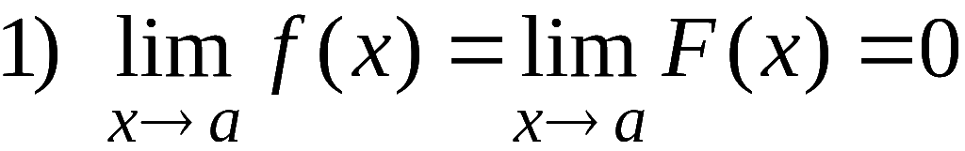
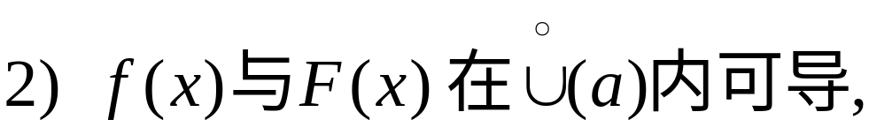
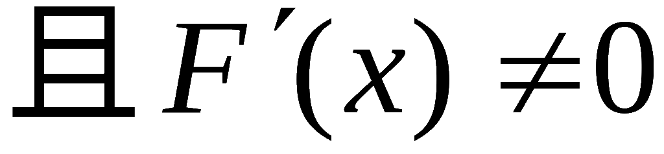
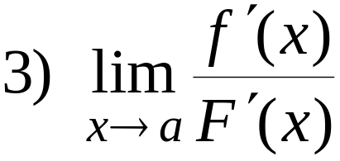
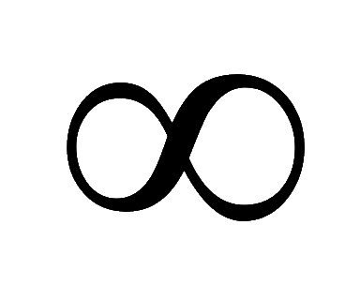
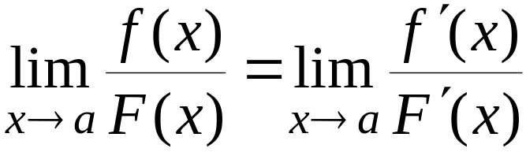
一、
型未定式
定理 1.
存在 (或为 )
(洛必达法则)
机动 目录 上页 下页 返回 结束

Slide 4










证
定义辅助函数
则有

Slide 5
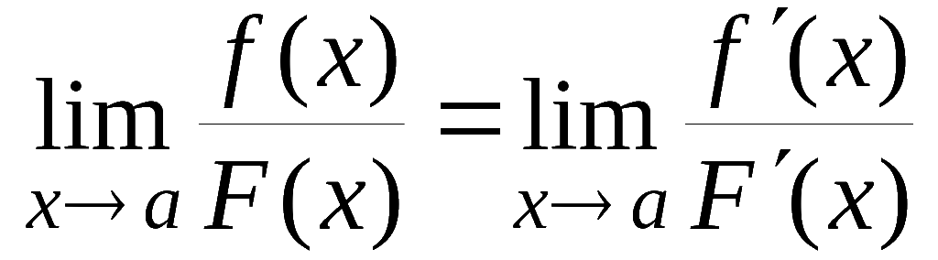

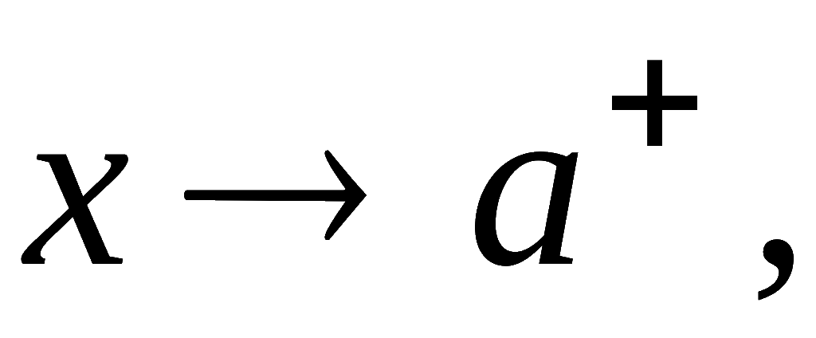
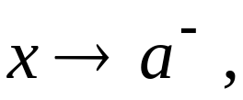
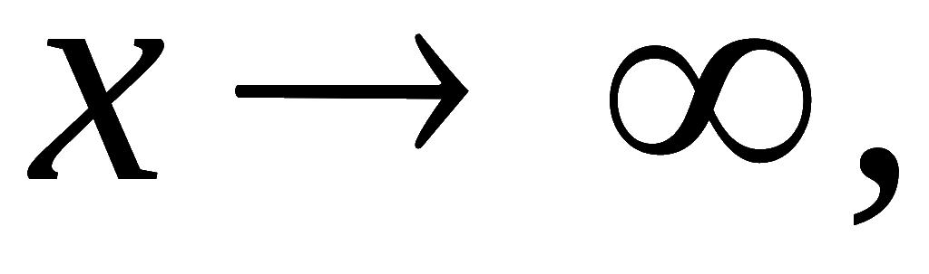

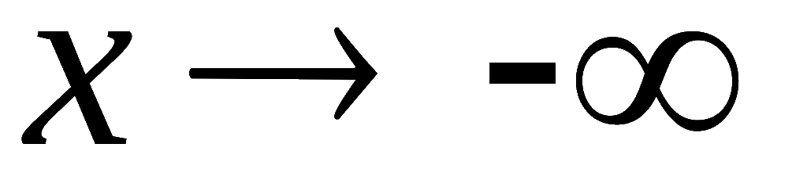
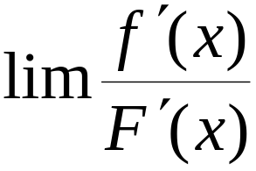
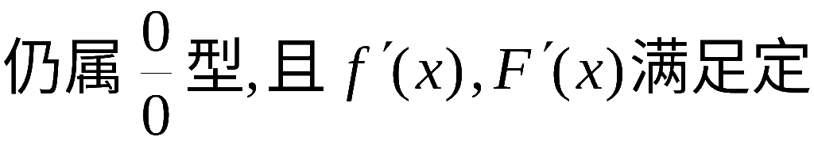
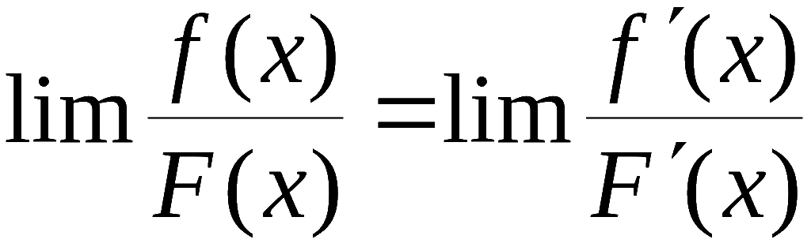
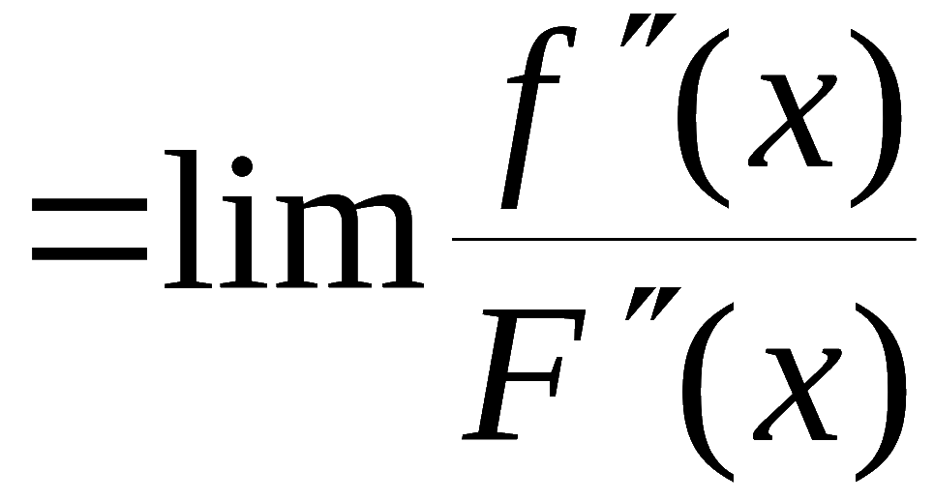
推论1.
洛必达法则
定理 1 中
换为
之一,
条件 2) 作相应的修改 , 定理 1 仍然成立.
推论 2.
若
理1条件,
则
定理1 目录 上页 下页 返回 结束

Slide 6
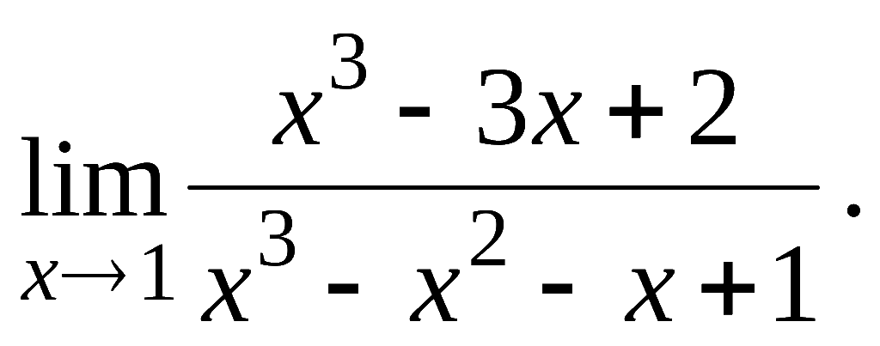
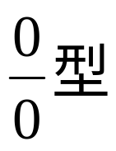
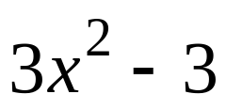
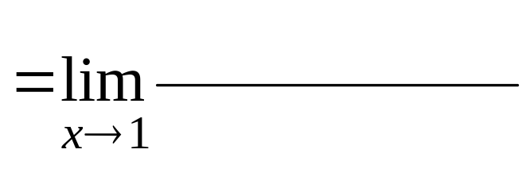
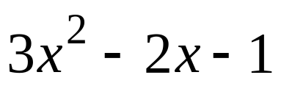
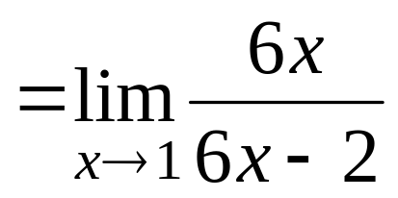
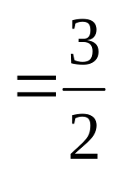
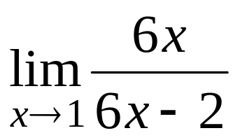
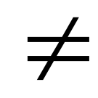
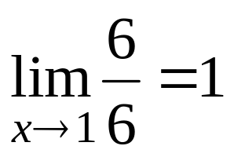
例1. 求
解:
原式
注意: 不是未定式不能用洛必达法则 !
机动 目录 上页 下页 返回 结束

Slide 7
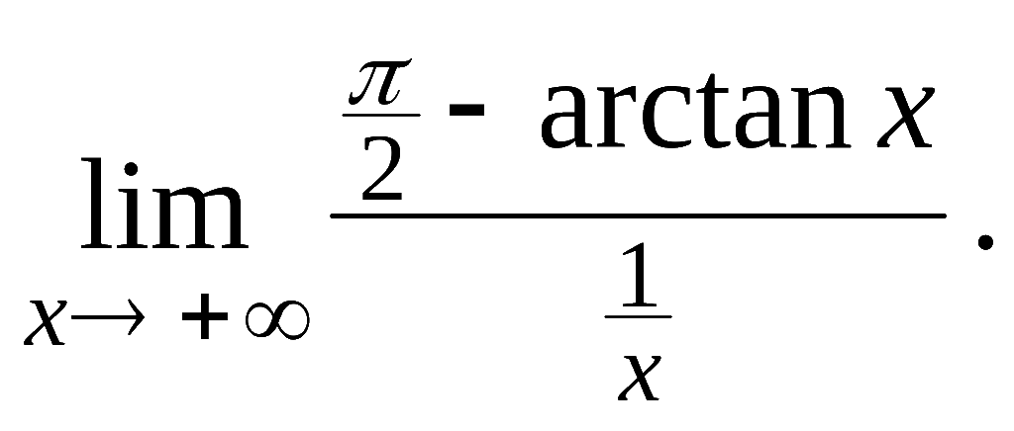

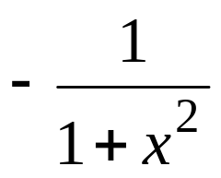
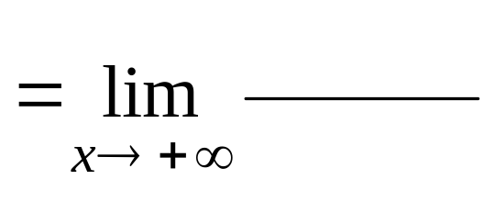
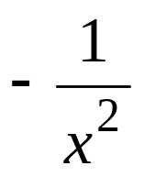
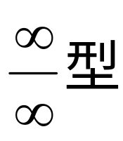
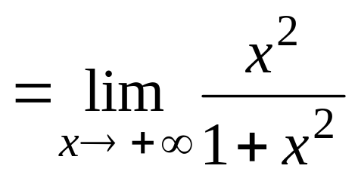
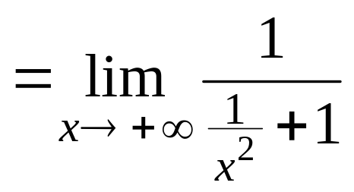

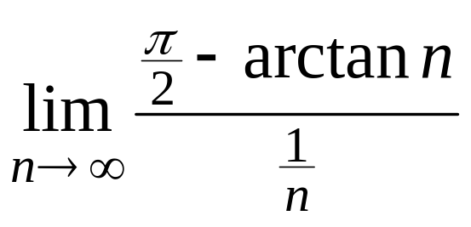
例2. 求
解:
原式
思考: 如何求
( n 为正整数) ?
机动 目录 上页 下页 返回 结束

Slide 8

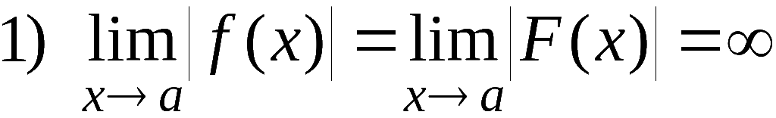
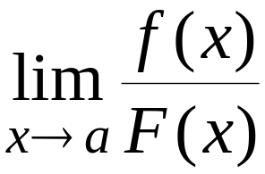
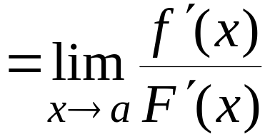
二、
型未定式
定理 2.
存在 (或为∞)
(洛必达法则)
证:
仅就极限
存在的情形加以证明 .
机动 目录 上页 下页 返回 结束

Slide 9
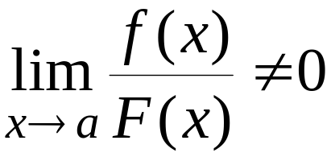
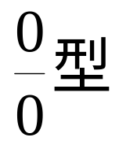
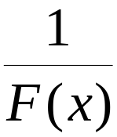
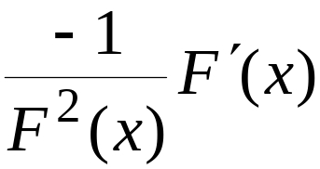
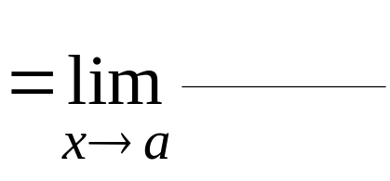
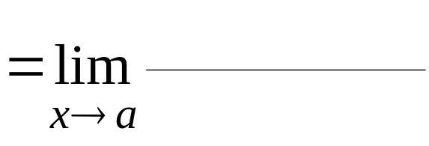

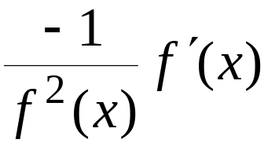
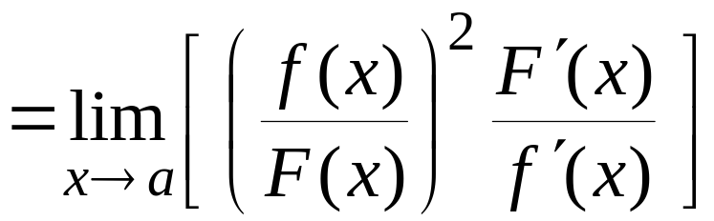



1)
的情形
从而
机动 目录 上页 下页 返回 结束

Slide 10









2)
的情形.
取常数
可用 1) 中结论
机动 目录 上页 下页 返回 结束

Slide 11





3)
时, 结论仍然成立. ( 证明略 )
说明: 定理中
换为
之一,
条件 2) 作相应的修改 , 定理仍然成立.
定理2 目录 上页 下页 返回 结束

Slide 12









例3. 求
解:
原式
例4. 求
解: (1) n 为正整数的情形.
原式
机动 目录 上页 下页 返回 结束

Slide 13








例4. 求
(2) n 不为正整数的情形.
存在正整数 k , 使当 x > 1 时,
从而
用夹逼准则
由(1)
机动 目录 上页 下页 返回 结束

Slide 14












说明:
1) 例3 , 例4 表明
时,
后者比前者趋于
更快 .
2) 在满足定理条件的某些情况下洛必达法则不能解决
计算问题 .
例如,
用洛必达法则
例3.
而
例4.
机动 目录 上页 下页 返回 结束

Slide 15







3) 若
例如,
极限不存在
机动 目录 上页 下页 返回 结束

Slide 16

















三、其他未定式:
解决方法:
通分
取倒数
取对数
转化
转化
转化
例5. 求
解: 原式
机动 目录 上页 下页 返回 结束

Slide 17






例6. 求
通分
取倒数
取对数
转化
转化
转化
解: 原式
机动 目录 上页 下页 返回 结束

Slide 18





例7. 求
通分
取倒数
取对数
转化
转化
转化
解:
利用 例5
例5 目录 上页 下页 返回 结束
Notes:
运行时, 点击按钮“例5”, 或“利用例5”, 可看例5的画面.

Slide 19









例8. 求
解:
注意到
～
原式
机动 目录 上页 下页 返回 结束

Slide 20














例9. 求
法1 用洛必达法则
分析: 为用洛必达法则 , 必须改求
但对本题用此法计算很繁 !
法2
原式
～
例3 目录 上页 下页 返回 结束
Notes:
运行时，点击按钮“例3”，可显示例3的解题过程。

Slide 21








内容小结
洛必达法则
令
取对数
机动 目录 上页 下页 返回 结束

Slide 22









思考与练习
1. 设
是未定式极限 , 如果
极限
不存在 , 是否
的极限也不存在 ?
举例说明 .
～
分析:
原式
说明 目录 上页 下页 返回 结束
Notes:
对第一题, 运行时点击按钮“说明”, 可显示有关的说明.

Slide 23













3.
～
分析:
原式
～
机动 目录 上页 下页 返回 结束

Slide 24
作业P156：
A类: 1(3;4;5;8;10); 2;
B类: 1(2;4;6;8;10); 2.
第三节 目录 上页 下页 返回 结束

Slide 25

洛必达(1661 – 1704)
法国数学家,
他著有《无穷小分析》
(1696),
并在该书中提出了求未定式极
限的方法,
后人将其命名为“ 洛必达法
则 ”.
他在15岁时就解决了帕斯卡提出
的摆线难题 ,
以后又解出了伯努利提出的“ 最速降
线 ” 问题 ,
在他去世后的1720 年出版了他的关于圆
锥曲线的书 .
机动 目录 上页 下页 返回 结束

Slide 26










备用题
求下列极限 :
解:
机动 目录 上页 下页 返回 结束

Slide 27







解:
令
则
原式 =
(用洛必达法则)
(继续用洛必达法则)
机动 目录 上页 下页 返回 结束

Slide 28









解:
原式 =
第三节 目录 上页 下页 返回 结束

